Slide 1
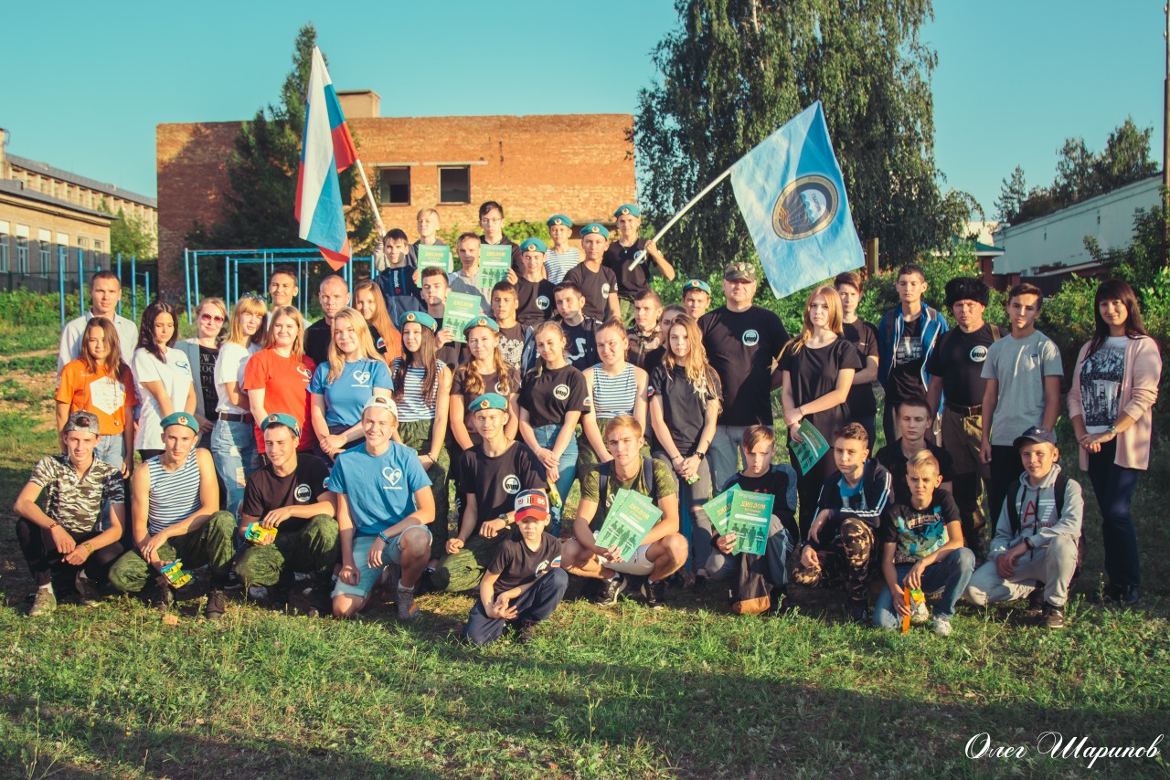
В июле 2018 года завершено строительство полосы препятствий «Штурм – 1».

Slide 2
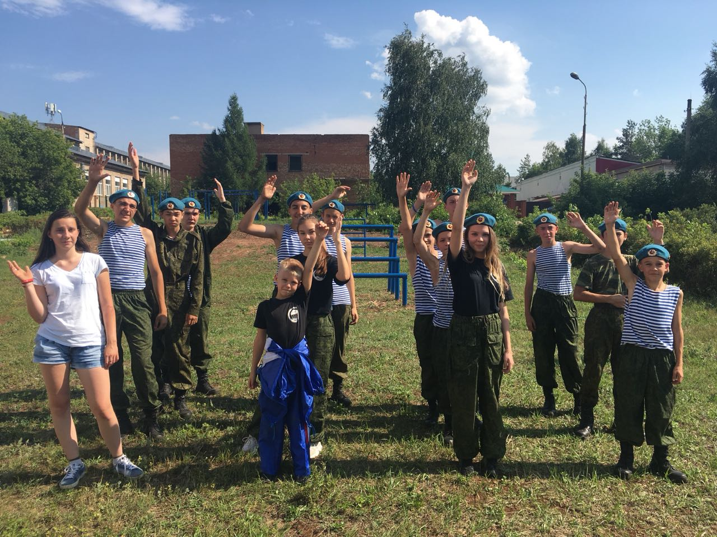
«Застава»
06.08.2018г. на полосе состоялся 1 этап военно – спортивной игры «Застава», организованной Военно-патриотическим клубом «Гвардия» Муниципального бюджетного учреждения «Дворец молодежи». В мероприятии приняли участие 6 команды из числа воспитанников клуба и дворовых команд

Slide 3
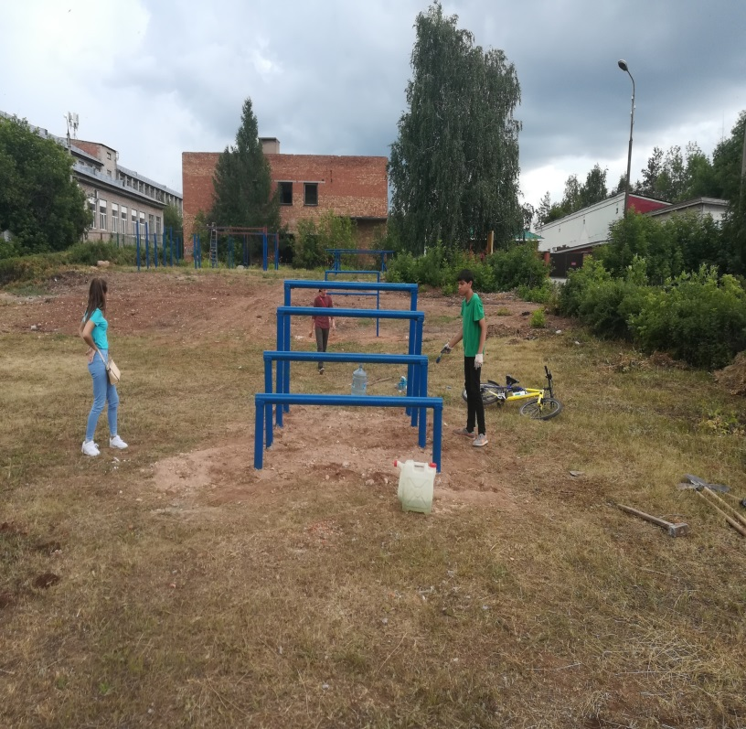
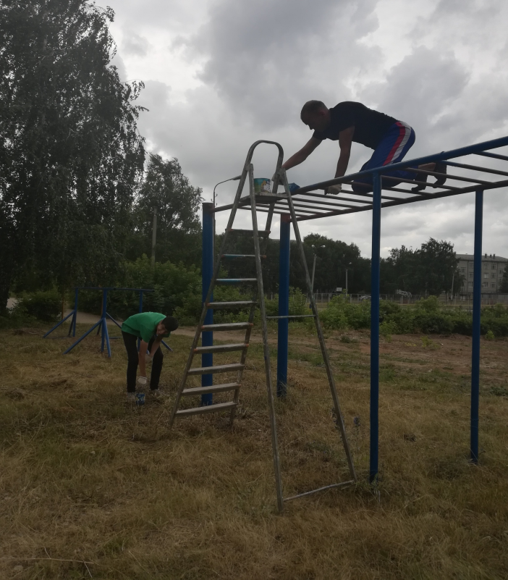
Как мы готовили полосу препятствий

Slide 4
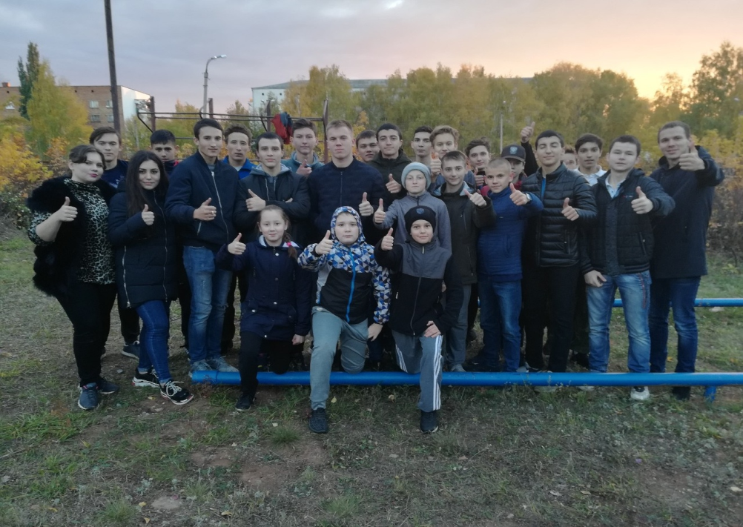
Преодолели «Заставу»
10 октября на территории Октябрьского многопрофильного профессионального колледжа прошла военно-спортивная игра «Застава», организованная военно-патриотическим клубом «Гвардия».

Slide 5
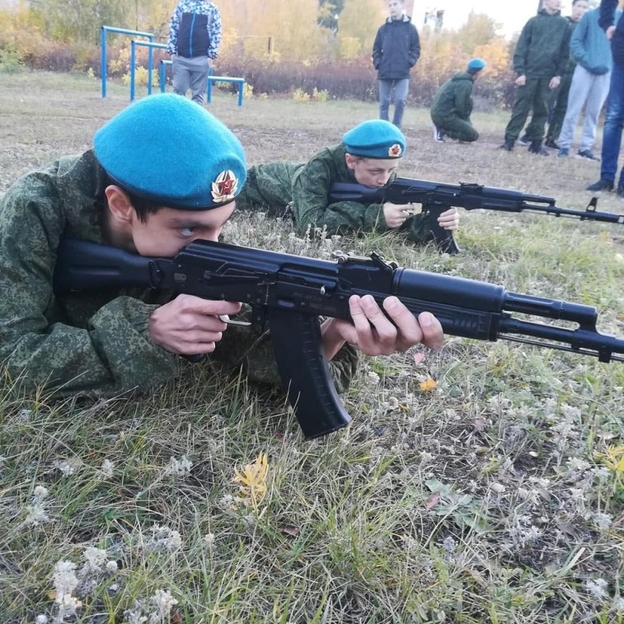
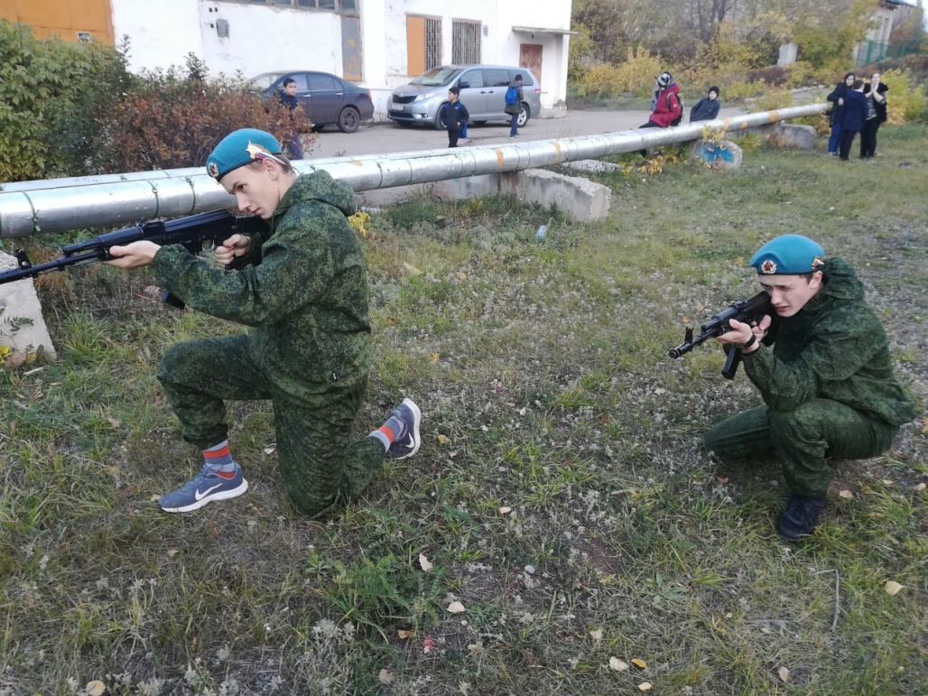
Эстафета
22 октября 2018г. на территории ОМПК, в рамках реализации проекта Полоса препятствий «Штурм – 1», состоялось торжественное мероприятие в формате военно-спортивной эстафеты ко Дню Героев Отечества.

Slide 6
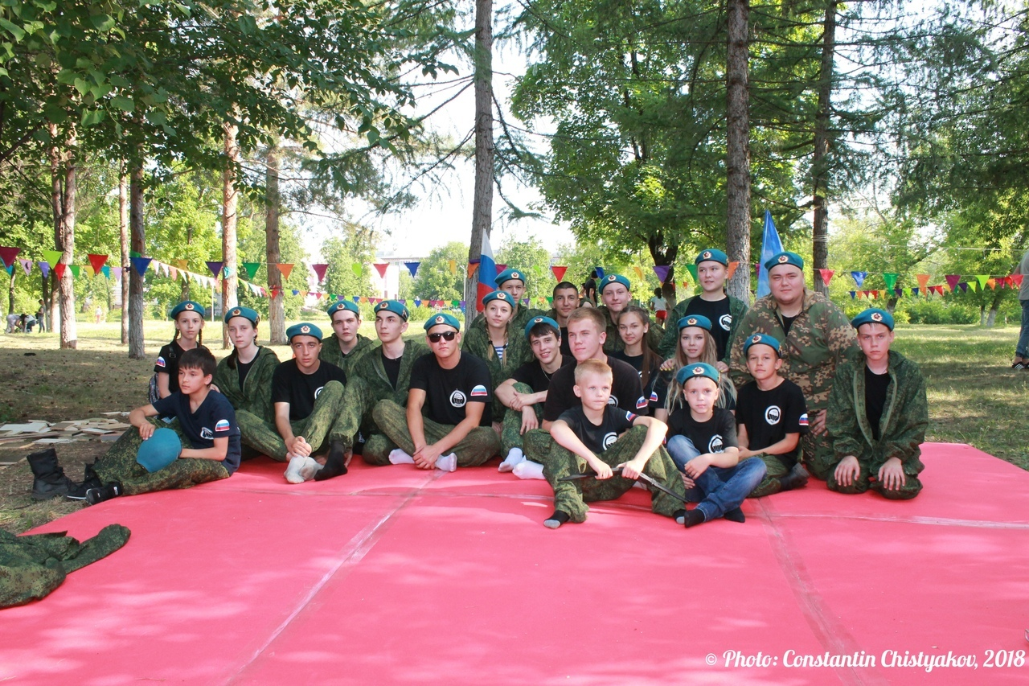
Наша команда проекта полоса препятствий «Штурм – 1»

Slide 7
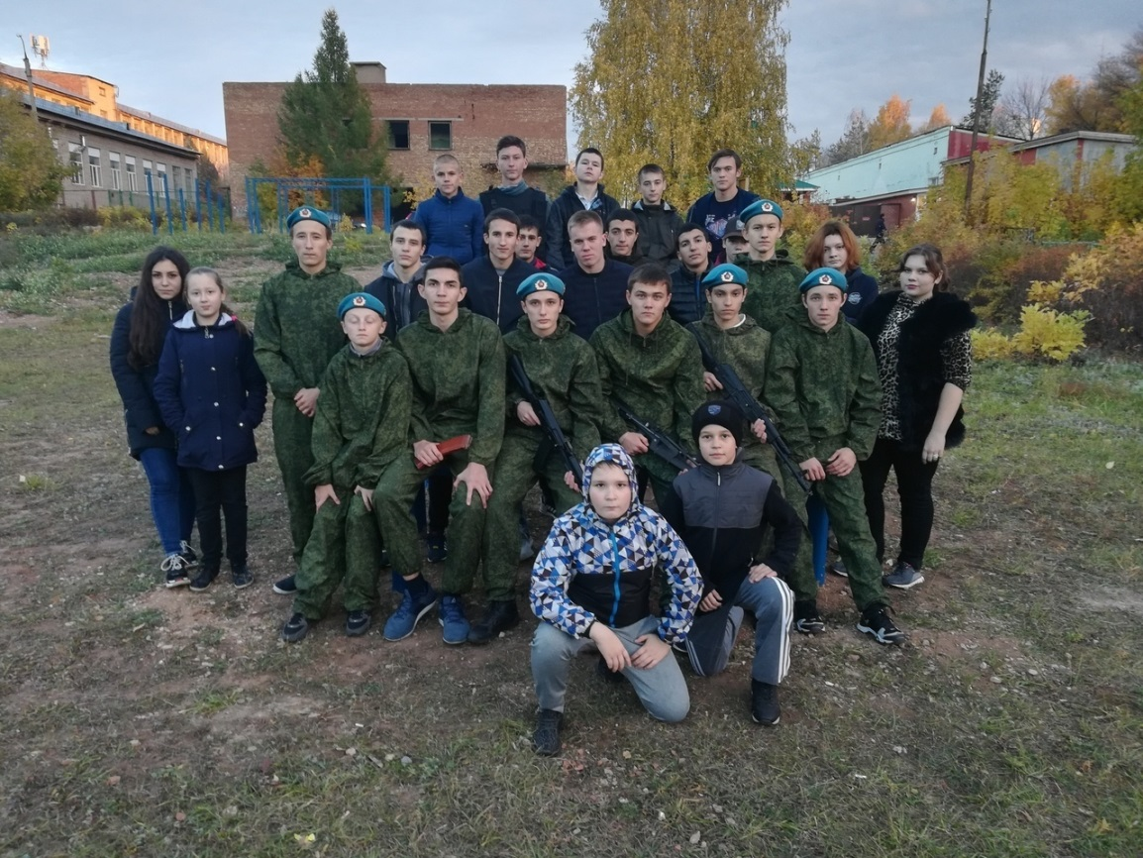
Проект успешно реализуется и показывает хорошую физическую подготовку и интеллектуальное развитие своих участников.

Slide 8
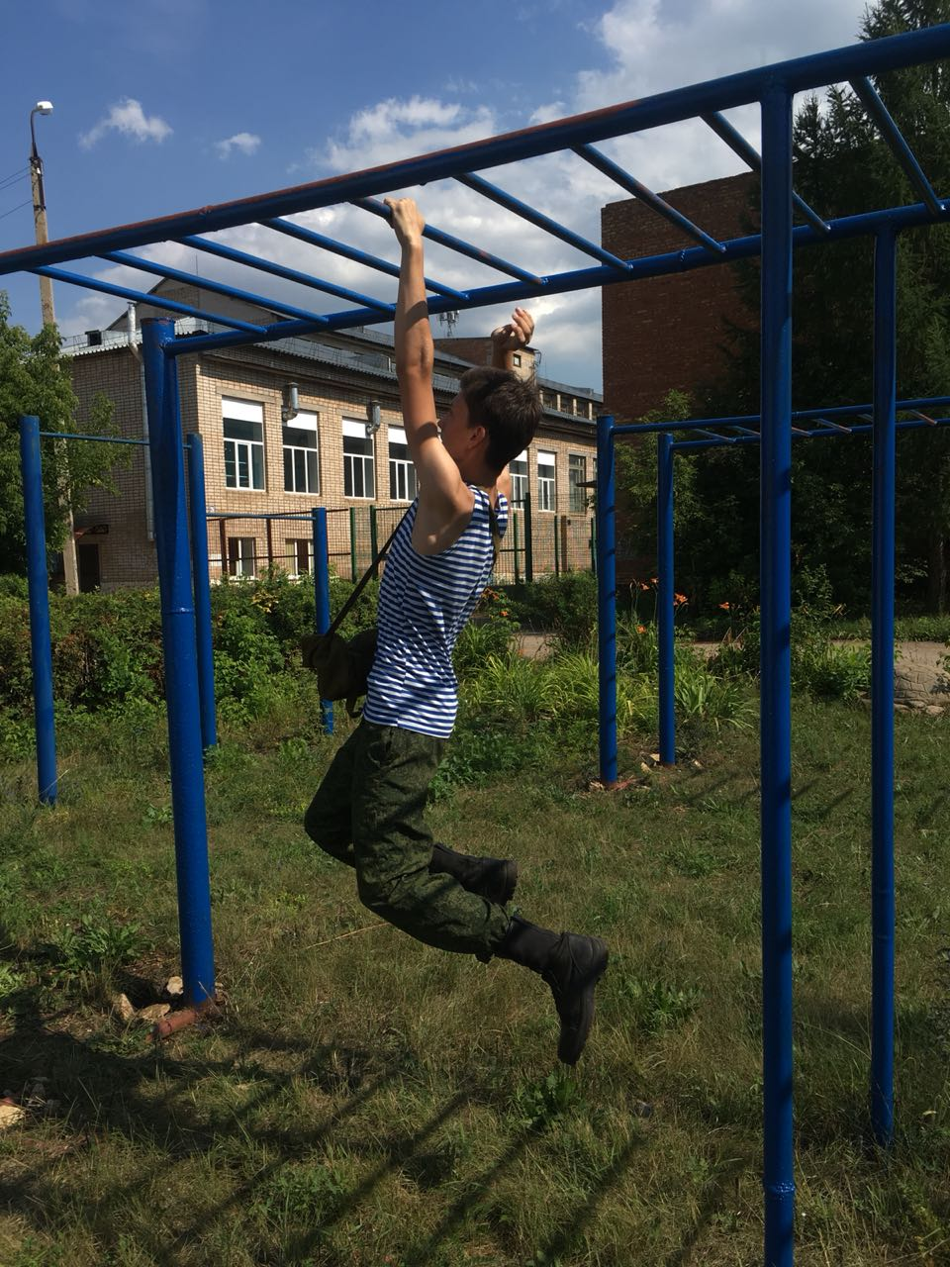
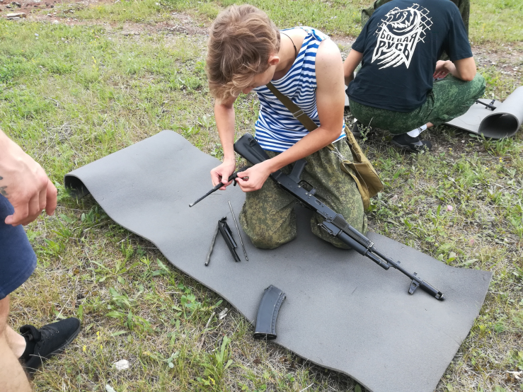
Полоса препятствий — полоса местности, оборудованная различными препятствиями и инженерными сооружениями.

Slide 9
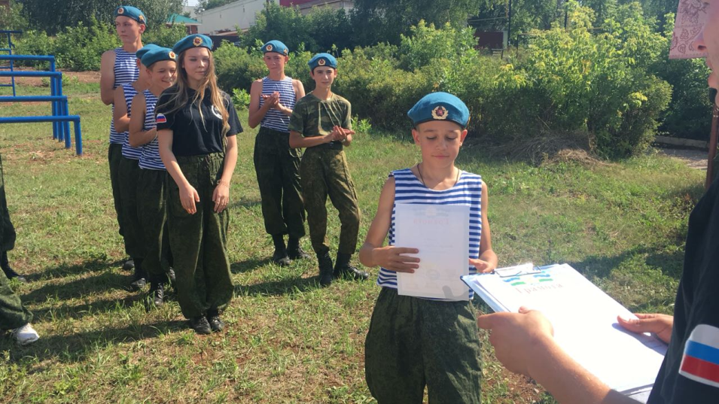
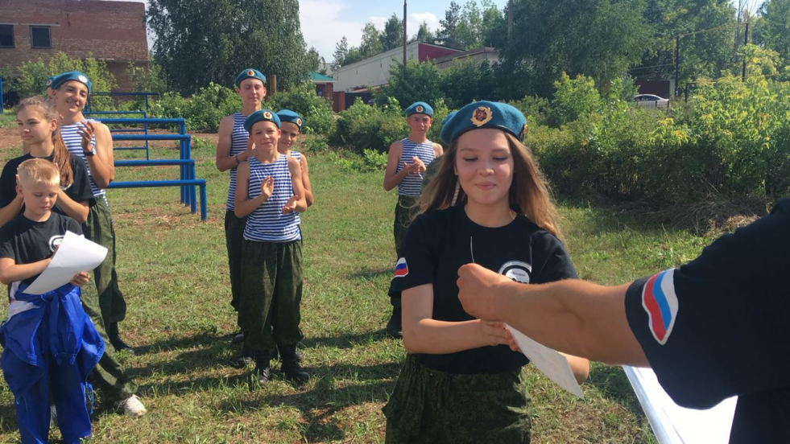
Награждение участников!

Slide 10
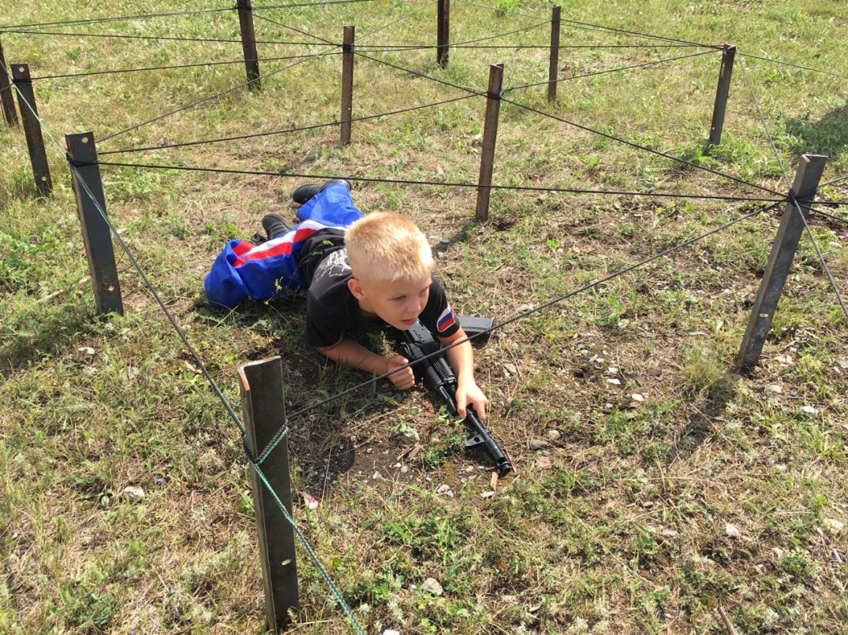
Переползание по пластунски с макетом по мышеловке
Курсант соревнований с автоматом должен преодолеть «Мышеловку».

Slide 11
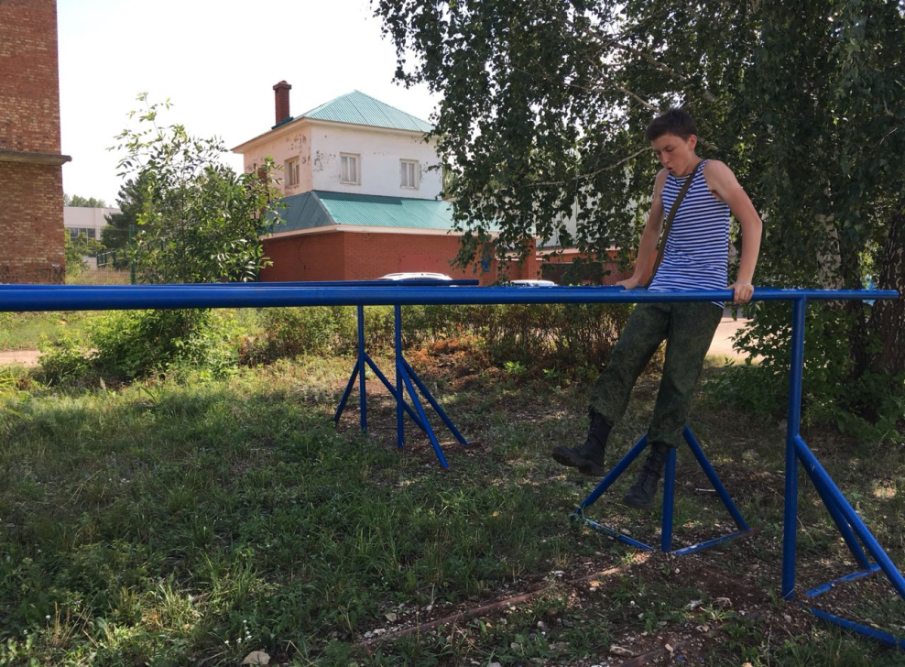
Параллельные брусья
Курсант соревнований проходит на прямых руках по брусьям

Slide 12
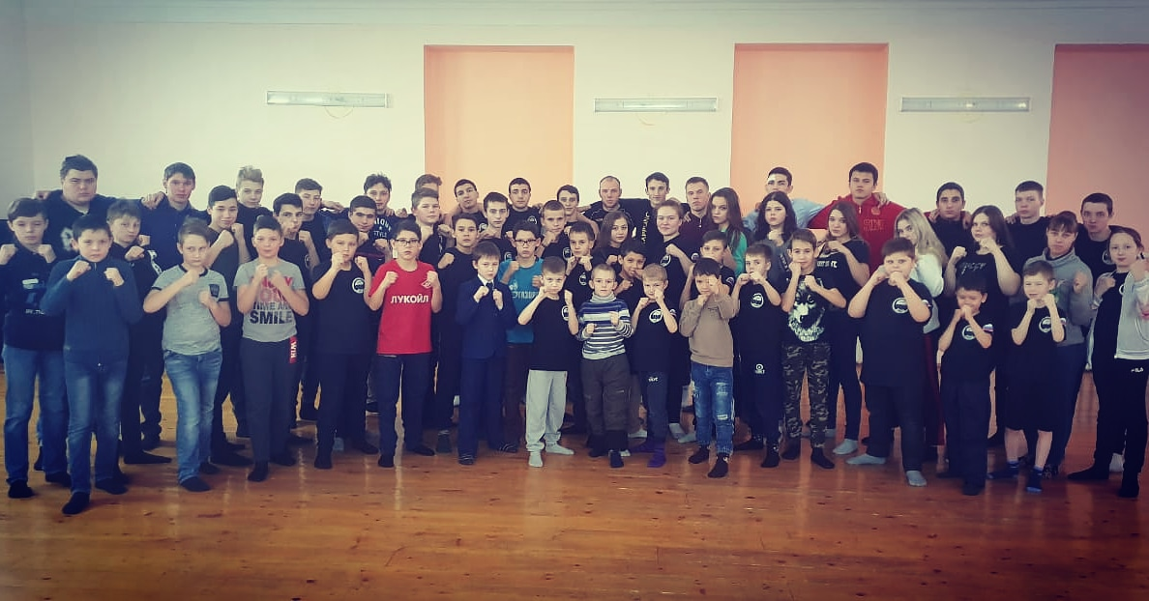
Спасибо за внимание!

